Slide 1
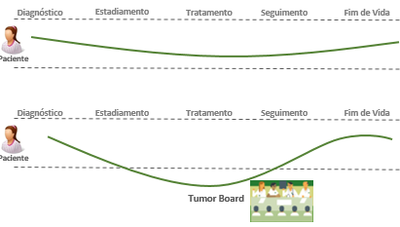
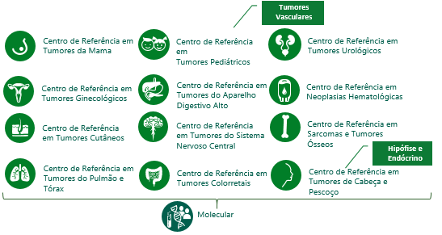
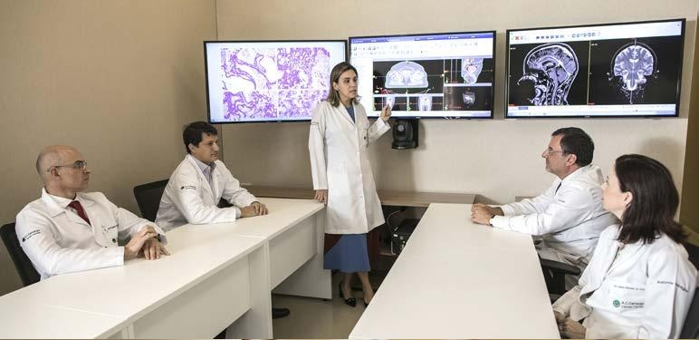
Enfermeiro de tumor board: atuação em um cancer center.
Vicente GA (AC Camargo); Camargo TB (AC Camargo); Santos DR (AC Camargo); Vizzacchi BA (AC Camargo).
Introdução
Resultados
O modelo de Tumor Board (TB) foi introduzido e endossado para assegurar que o cuidado prestado é consistente com a melhor evidência disponível e é conceituado como fórum multidisciplinar para definição de conduta oncológica em casos complexos e sem protocolos previstos (Figura 1), representando um dos pilares dos cancer centers do mundo, sustentando o mecanismo de integração entre ensino, pesquisa e assistência, e o enfermeiro tem papel fundamental nesse processo.
Este estudo tem como objetivo descrever a atuação do enfermeiro de tumor board em um cancer center.
Gerenciar a reunião de forma híbrida, ou seja, online e presencial (Figura 3);
Realizar o registro em prontuário eletrônico da proposta do TB para que todas as equipes tenham acesso, garantido que o plano terapêutico que foi proposto e discutido na reunião seja executado;
Proporcionar a multidisciplinaridade das reuniões, facilitando o acesso de equipes convidadas a participar das discussões;
Elaborar indicadores de qualidade periodicamente ao qual devem ser interpretados sob a ótica de melhoria contínua de processos;
Construção, validação e atualização dos protocolos clínicos integrados e construção das jornadas operacionais e na gestão de projetos relacionados a linha de cuidados, com o apoio do corpo clínico e operações.
Figura 1. Jornada personalizada de paciente conforme protocolos e guidelines, sem indicação de discussão em Tumor Board e jornada personalizada de pacientes complexos que saem do protocolo em algum momento, com indicação de discussão em Tumor Board.
Método
Figura 2. Núcleos de discussão de Tumor Board do AC Camargo Cancer Center
Trata-se de um estudo descritivo, com abordagem qualitativa, realizada pela equipe do Tumor Board do AC Camargo Cancer Center, sobre a atuação do enfermeiro de tumor board em um cancer center.
Resultados
No AC Camargo Cancer o time de TB atua desde 2016, e é composto por 4 enfermeiros especialistas em oncologia, sendo responsáveis por gerenciar as reuniões de TB dos 15 núcleos de discussão por centro de referência e núcleo específico (Figura 2).
Além do gerenciamento das reuniões de Tumor Board, o enfermeiro é responsável por:
Coletar os dados pertinentes aos casos a serem apresentados e encaminhar a abertura do caso através de e-mail para todas equipes envolvidas;
Figura 3. Reunião de Tumor Board presencial, em sala estruturada com equipamentos audiovisuais para apresentação dos casos, exames de imagem e anatomopatológicos.
Conclusões
Os principais diferenciais de ter um enfermeiro gerenciando, coordenando e atuando na pré reunião, durante a reunião e pós reunião de tumor board é sua capacidade de análise crítica do caso a partir dos seus conhecimentos em oncologia, o desenvolvimento e análise de indicadores de volumetria, operacionais, de qualidade e de desfechos, possibilitando contribuir para melhorias contínua dos processos e avaliar a sobrevida de casos complexos.
Conclui-se que o enfermeiro de TB tem o objetivo de garantir a integração multidisciplinar e intersetorial, contribuindo na consolidação do modelo cancer center, otimizar a jornada personalizada, assegurando o cuidado centrado no paciente em menor tempo e custo, comprometido com a sustentabilidade financeira do ecossistema de saúde. E este papel está em constante evolução havendo necessidade de parecer do órgão regulatório da categoria profissional para estabelecimento do seu papel em uma instituição cancer center.
Contato
Gabriela Aguiar Vicente | gabriela.duriguel@accamargo.org.br
Thamires de Brito Camargo | thamires.camargo@accamargo.org.br
Dennys Ribeiro dos Santos | dennys.santos@accamargo.org.br
Bárbara Alana Vizzacchi | barbara.vizzacchi@accamargo.org.br

